Slide 1
„Таймер Аларма“
Проект по НП „ИТ КАРИЕРА“ Модул VIII - Разработка на софтуер

Slide 2
Изготвила: Йоана Михайлова
От: ПМГ „Академик Боян Петканчин“, гр. Хасково

Slide 3
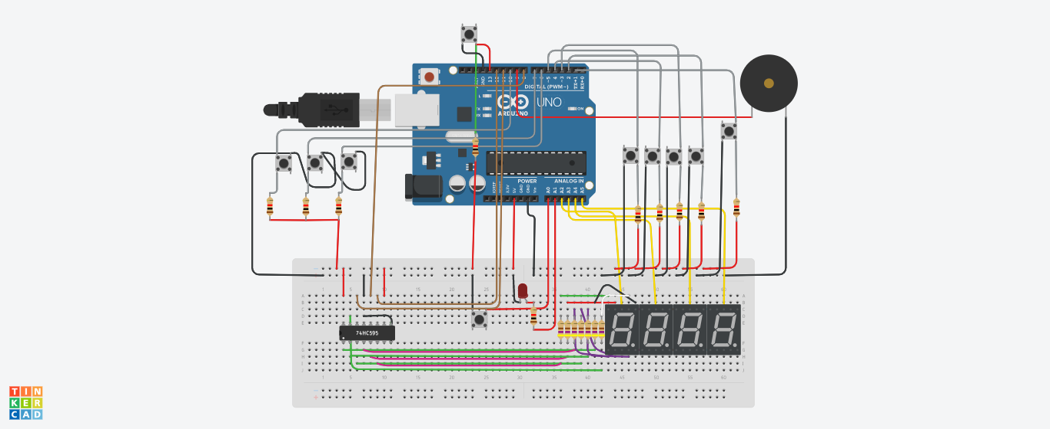
Схема на проекта

Slide 4
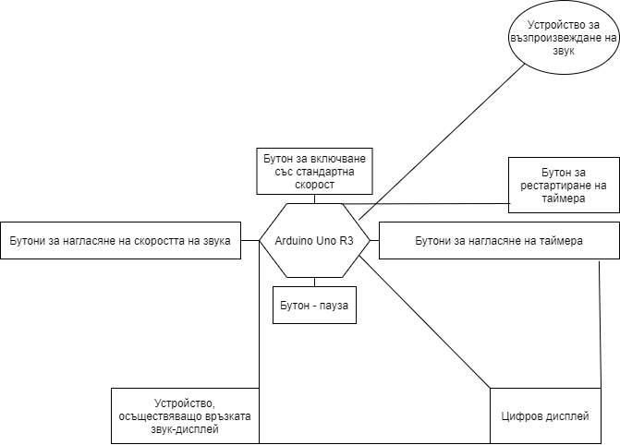
Блокова схема на проекта

Slide 5
Благодаря Ви за вниманието!

